Slide 1
Γραφικά Αντικείμενα

Slide 2

Εισαγωγή εικόνας
Insert > Pictures για εικόνα από τον υπολογιστή.
Επιλέγουμε το αρχείο και πατάμε Insert.
Online Pictures χρησιμοποιείται για διαδικτυακή αναζήτηση.
Notes:
Screenshot: https://www.howtoexcel.org/shift-cells-down/

Slide 3

Επιλογή και μετακίνηση
Κάνουμε κλικ στο αντικείμενο.
Σύρουμε από το εσωτερικό για μετακίνηση.
Ctrl+C, Ctrl+X και Ctrl+V για αντιγραφή, αποκοπή και επικόλληση.
Notes:
Screenshot: https://500rockets.io/excel/the-excel-move-column-tutorial-59/

Slide 4
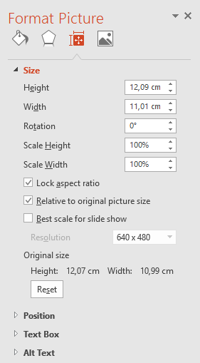
Αλλαγή μεγέθους
Σύρουμε μια γωνιακή λαβή για αναλογική αλλαγή μεγέθους.
Από Format > Size γράφουμε ακριβές ύψος και πλάτος.
Notes:
Screenshot: https://smallbiztrends.com/how-to-delete-your-twitter-account/

Slide 5

Περιστροφή και αναστροφή
Σύρουμε την πράσινη λαβή περιστροφής ή επιλέγουμε Format > Rotate.
Flip Horizontal ή Vertical δημιουργεί κατοπτρισμό.
Notes:
Screenshot: https://excelinsights.net/web/find-replace-data/

Slide 6
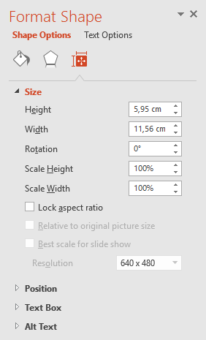
Στοίχιση και σειρά
Align ευθυγραμμίζει αντικείμενα.
Distribute μοιράζει ίσες αποστάσεις.
Bring Forward και Send Backward αλλάζουν τη σειρά επικάλυψης.

Slide 7
Δραστηριότητες Εμπέδωσης
Φύλλο Εργασίας Β.4.2.M9
Σελίδες 95-96
Ασκήσεις 1-17
Αρχείο: Europe1.pptx, Europe2.pptx
Εισαγωγή, αντιγραφή, μετακίνηση και μέγεθος εικόνων.

Slide 8
Δραστηριότητες Αξιολόγησης
Φύλλο Εργασίας Β.4.2.M9
Σελίδες 96-97
Ασκήσεις 18-23
Αρχείο: EU.pptx
Εφάρμοσε περιστροφή, στοίχιση και διάταξη αντικειμένων.

